Slide 1

Faculdade de tecnologia e Ciências da Bahia
Curso: Engenharia Civil
Disciplina: Gestão e Tecnologia das Construções
Etapas de uma obra – Parte II
Professora: M. Sc. Juliane Souza

Slide 2
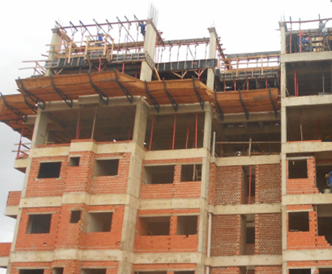
Alvenaria de vedação
Quando a alvenaria não é dimensionada para resistir cargas verticais além de seu peso próprio, ela é denominada Alvenaria de vedação
  As alvenarias de vedação não têm função estrutural, mas estão sujeitas as cargas acidentais: deformações da estrutura de concreto, recalques de fundações, movimentações térmicas, etc.

Slide 3
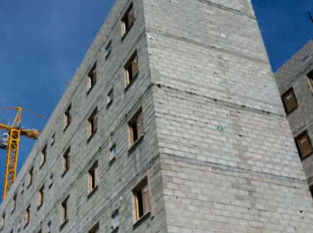
Alvenaria de vedação
Capacidade de suporte
Quando a alvenaria é empregada na construção para resistir cargas, ela é chamada alvenaria estrutural (auto portante), pois além do seu peso próprio, ela suporta cargas (peso das lajes, telhados, pavimento superior, etc...)

Slide 4
Alvenaria de vedação
As alvenarias devem apresentar:
Resistência à umidade e aos movimentos térmicos;
Resistência à pressão do vento;
Isolamento térmico e acústico;
Resistência à infiltrações de água pluvial;
Base ou substrato para revestimentos em geral;
Segurança para usuários e ocupantes.

Slide 5
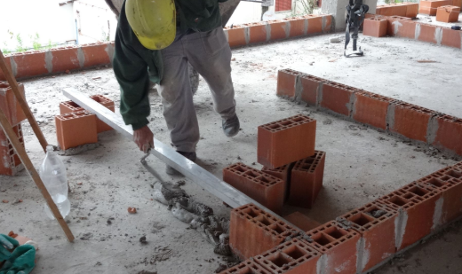
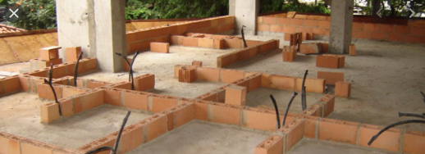
Alvenaria de vedação
Marcação (primeira fiada)

Slide 6
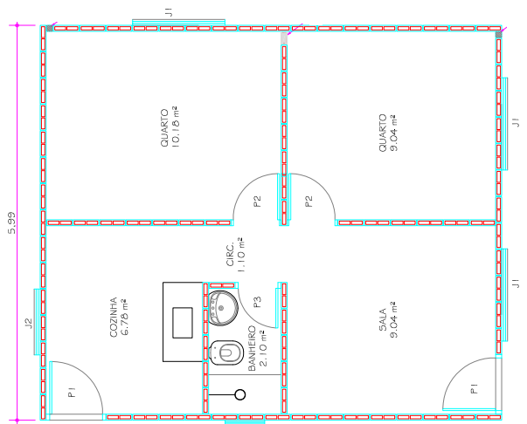
Alvenaria de vedação
Marcação (primeira fiada)
  Tenha em mãos o projeto
  Atente-se para os vãos das portas

Slide 7
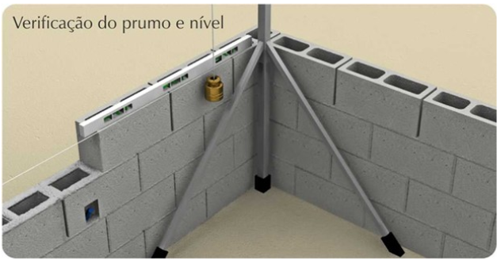
Alvenaria de vedação
Elevação das paredes
  Verificação do nível e prumo

Slide 8
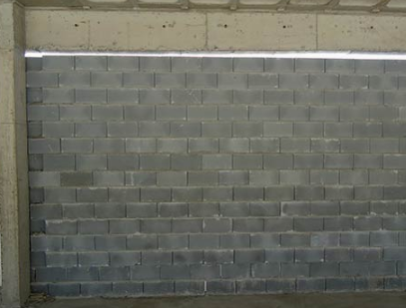
Alvenaria de vedação
Encunhamento
O encontro entre a alvenaria de vedação e a viga é uma região onde podem ocorrer fissuras;
Isso acontece, pois a estrutura pode transmitir os esforços aos quais está submetida para a alvenaria;
  Um dos problemas mais sérios que se apresentam para as paredes de vedação é a deflexão de vigas e lajes.
  Para prevenir as fissuras, é necessário empregar materiais e técnicas que possam absorver estes esforços e maximizar a aderência entre estas partes (alvenaria e estrutura) da construção

Slide 9
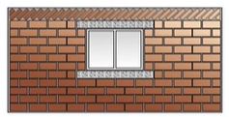
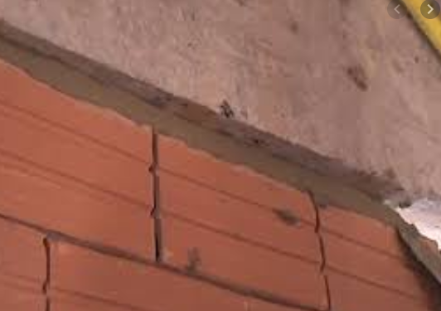
Alvenaria de vedação
Encunhamento
Técnicas
  Tijolos maciços cerâmicos inclinados;
  Preenchimento do vão com 2 cm a 3,5 cm, com argamassa expansiva.

Slide 10
Alvenaria de vedação
Encunhamento
Realizar após 7 dias;
Para obras com mais de um pavimento, o travamento da alvenaria, respeitado o prazo de 7 dias, só pode ser executado depois da a alvenaria do pavimento imediatamente acima ter sido levantada até igual altura;
Na alvenaria do último pavimento, o encunhamento só deve ser executado após concluído o telhado.

Slide 11
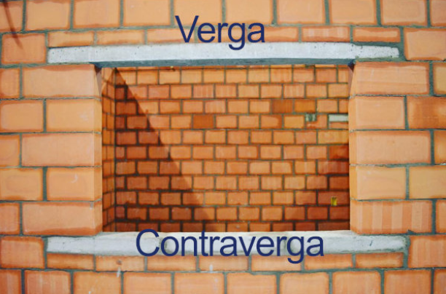
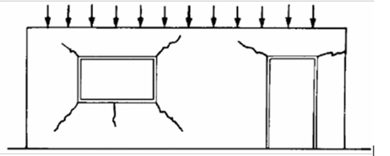
Alvenaria de vedação
Qual a função das vergas e contravergas?

Slide 12
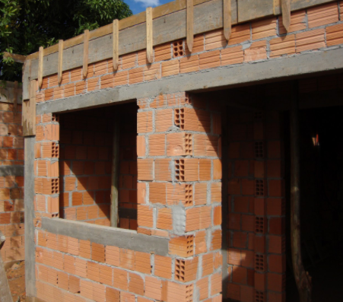
Alvenaria de vedação
Verga e contraverga
As vergas e contravergas precisam exceder a largura do vão pelo menos 20 cm de cada lado;
Devem ter altura mínima de 10 cm;
Quando os vãos forem relativamente próximos e na mesma altura, aconselha-se uma verga contínua sobre todos eles.

Slide 13
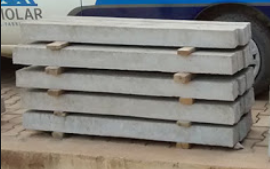
Alvenaria de vedação
Verga e contraverga
Podem ser executadas in loco com o uso de blocos tipo canaleta (preenchidas de concreto de fck = 15 MPa, no mínimo, e duas barras de aço com diâmetro de 6.3 mm) ou então serem pré-moldadas.

Slide 14
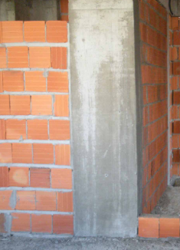
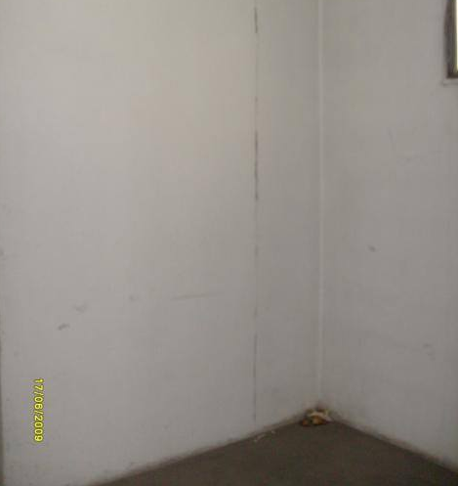
Alvenaria de vedação
Ligação da estrutura com a alvenaria: Evitar o aparecimento de fissuras na interface entre a parede e o pilar

Slide 15
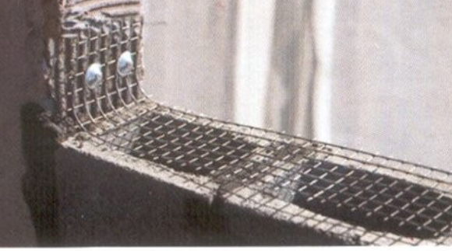
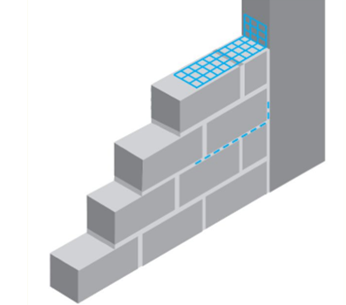
Alvenaria de vedação
As telas deverão ser fixadas na estrutura com dois pinos de aço na cota de nível das juntas de assentamento alternadas
  É muito importante promover a máxima aderência entre a estrutura, a tela e os blocos, preenchendo completamente com argamassa a junta vertical entre a estrutura e a alvenaria e envolver a tela o máximo possível

Slide 16
Alvenaria de vedação
É recomendável reforçar a ligação entre a parede e o pilar por meio de tiras com 40 cm de comprimento de tela

Slide 17
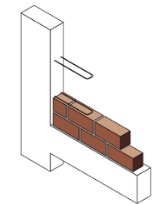
Alvenaria de vedação
Também pode utilizar ferro cabelo: aço CA-50 φ 5mm, chumbado no pilar

Slide 18
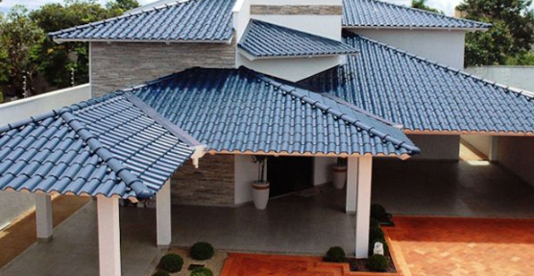
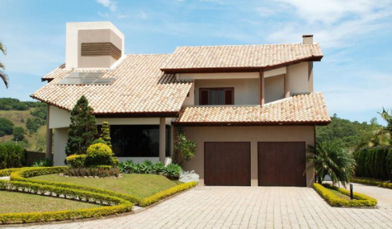
Coberturas
A finalidade principal é proteger a edificação das intempéries. Além disso, uma cobertura pode compor arquitetonicamente o aspecto de uma construção e também proporcionar conforto térmico no seu interior
Quais são os elementos constituintes de uma cobertura?

Slide 19
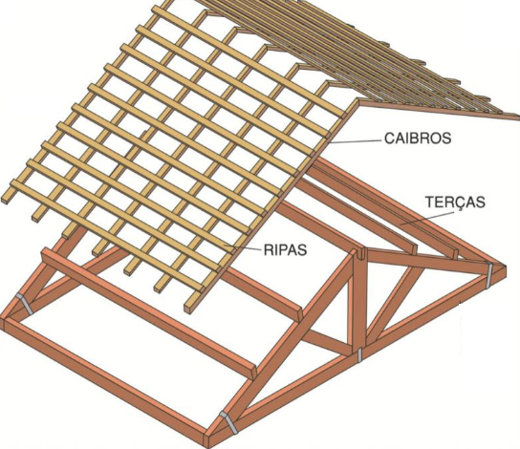
Coberturas
Terminologia: Terças
Funcionam como sustentação dos caibros em telhados cerâmicos ou diretamente de telhas de fibrocimento;
  Quando utilizada em conjunto com as tesouras, faz o contraventamento das mesmas
Peças de 5 cm x 7,5 cm, 8 cm x 8 cm, 8 cm x 12 cm, 8 cm x 16 cm, ou mais conforme sua importância no sistema. O espaçamento varia de 1 a 3 m

Slide 20
Coberturas
Terminologia: Caibros
Peças dispostas com a inclinação da cobertura de telhas e apoiadas sobre as terças, atuando por sua vez como suporte das ripas
As peças tem na média 2,5cmx5cm ou 2,5cmx7,5cm.
Espaçamento máximo de 50 cm;

Slide 21
Coberturas
Terminologia: Ripas
Peças de madeira colocadas horizontalmente e pregadas sobre os caibros, atuando como apoio das telhas;
As peças tem de uma forma geral 2,5 cm x 2,5 cm e são espaçadas em uma distância que varia entre 30 e 50 cm (em função do tipo de telha).

Slide 22
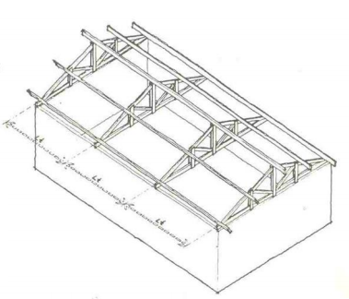
Coberturas
Terminologia: Tesoura
Treliça de madeira que serve de apoio para a trama de madeira
São compostas por peças de 8 cm x 16 cm ou 5 cm x 15cm, com espaçamento bastante variável, entre 1 m e 5 m, dependendo do peso da cobertura, das cargas e até mesmo da forma como se quer distribuir a carga.

Slide 23
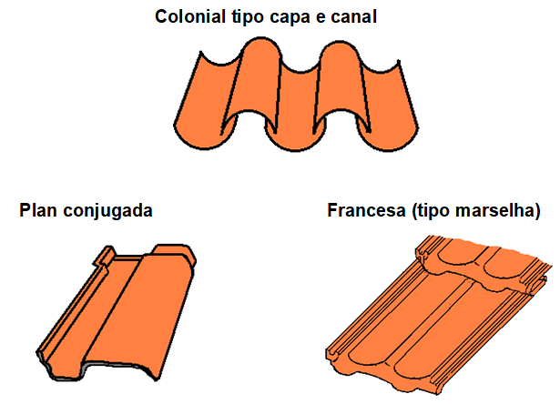
Coberturas
Telhas cerâmicas
Tradicionalmente são as mais utilizadas na construção civil;

Slide 24
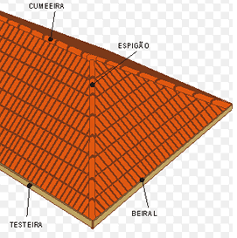
Coberturas
Cumeeira
Aresta horizontal delimitada pelo encontro entre duas águas do telhado;
Localizada na parte mais alta do telhado.

Slide 25
Coberturas
Espigão
É a aresta inclinada formada pelo encontro entre duas telhas de lados diferentes do telhado e que formam um ângulo saliente.
O espigão é um divisor de águas

Slide 26
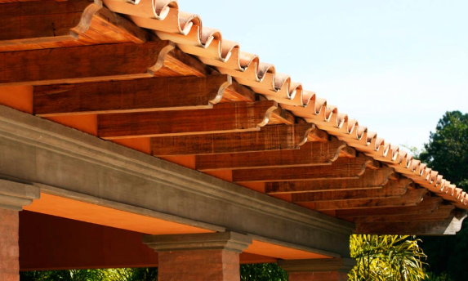
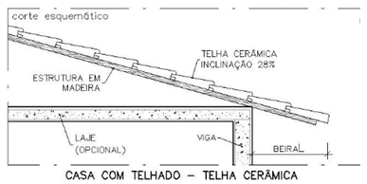
Coberturas
Beiral
Projeção do telhado para fora do alinhamento da parede da fachada:
  Em geral, esses comprimentos são de 50 a 60 cm.

Slide 27
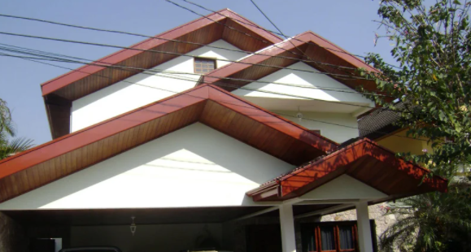
Coberturas
Testeira
É uma peça de madeira, que é usada para fazer acabamento de um telhado, ou seja, quando termina o telhado geralmente é colocada esta peça para esconder os caibros e ripas que foram usadas para sustentação das telhas

Slide 28
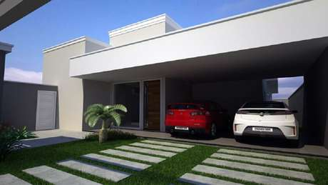
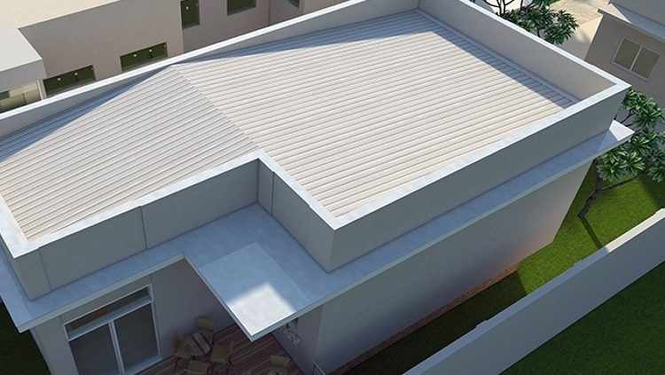
Coberturas
Platibanda
Elevação de alvenarias acima da linha de forro, na mesma projeção das paredes, com objetivo funcional de proteção das coberturas

Slide 29
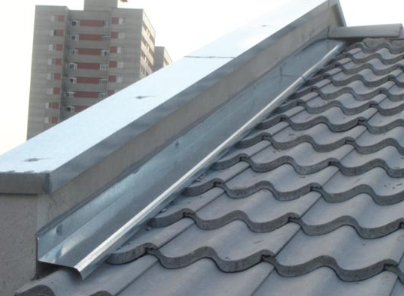
Coberturas
Rufo
Peça complementar de arremate entre o telhado e uma parede;
A função é proteger os encontros de coberturas e paredes, evitando infiltrações das águas das chuvas nas juntas entre telhados e paredes

